Slide 1


Slide 2

Il convient de lancer le mode diaporama pour la diffusion de la leçon en classe
Réservé à l’enseignant (e)

Slide 3

Pictogrammes
Réservé à l’enseignant (e)

Slide 4
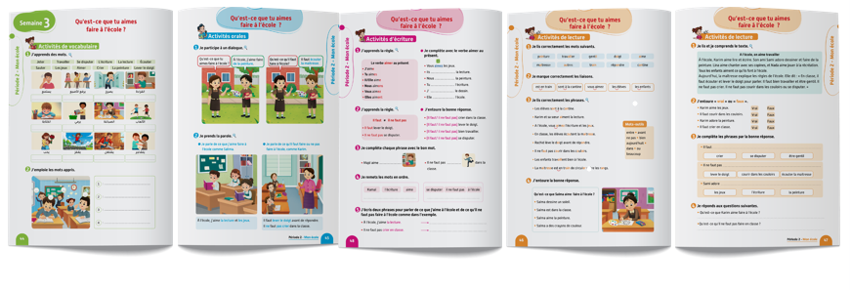
Contenu de la semaine
Réservé à l’enseignant (e)

Slide 5

Organisation de la semaine
Réservé à l’enseignant (e)
Séance 1
Séance 4
Séance 2
Présentation du vocabulaire
Exploitation du vocabulaire
Travail sur livret
Oral – Dialogue
Lecture – Phrases
Écriture – Mots
Oral – Dialogue
Lecture - Lettre a - A
Ecriture - Lettre a - A
Séance 2
Séance 5
Oral – Acte de parole 1
Écrit – Point de langue 1
Lecture – Graphèmes et mots
Oral – Prise de parole
Lecture – Compréhension de phrases
Écriture – Phrases
Séance 3
Séance 6
Oral - Acte de parole 2
Écrit – Point de langue 2
Lecture – Graphèmes et mots
Révision
Lecture offerte

Slide 6




Plan de la séance 4
Réservé à l’enseignant (e)
1. Dialogue
Dialogue reprenant les actes de parole enseignés.
Lire des phrases.
Écrire des mots correctement.

Slide 7




Bonjour les enfants ! La leçon de français commence maintenant. Soyez attentifs.

Slide 8

Aujourd’hui, nous allons apprendre un dialogue avec Majd et Nada.

Slide 9



Lecture de la vidéo.

Slide 10

Nous allons écouter le dialogue une deuxième fois.

Slide 11
Lecture de la vidéo.

Slide 12
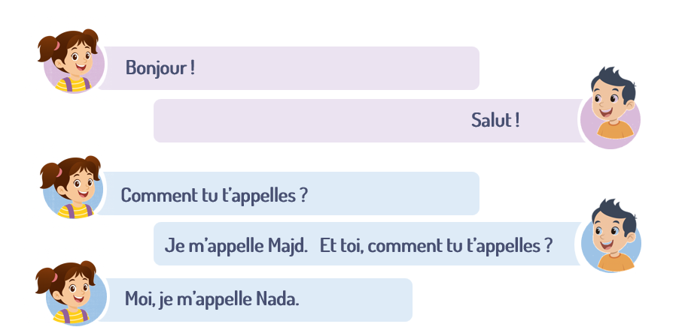
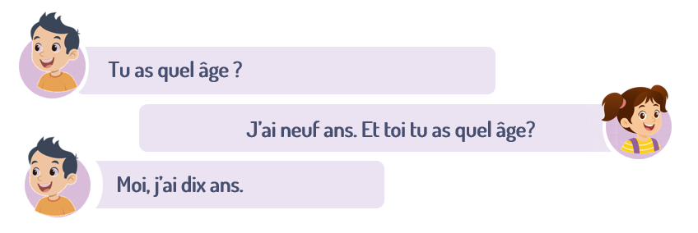
Maintenant, on va répéter le dialogue ensemble. Je vais lire chaque réplique et vous allez répéter après moi.

Slide 13
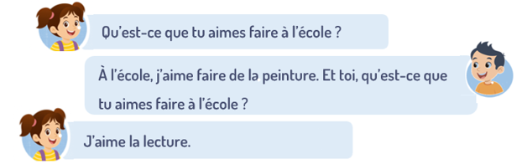
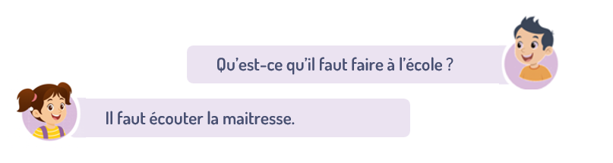
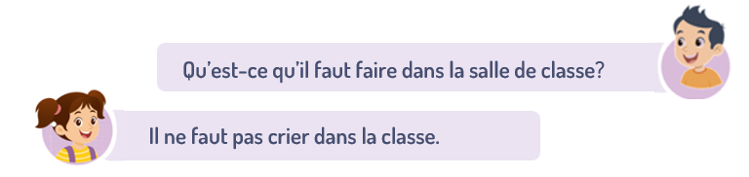
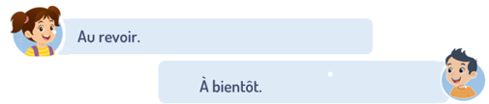
On continue à répéter ensemble le dialogue.

Slide 14


Maintenant, on va comprendre le sens du dialogue. Qui veut expliquer, dans sa langue, de quoi ont parlé Majd et Nada ?
De quoi ont parlé Majd et Nada ?

Slide 15

Maintenant, on va jouer ce dialogue. On va le faire en 3 étapes. Soyez attentifs.
Etape 1
Etape 2
Etape 3

Slide 16
Etape 1. Je vais vous expliquer la situation.
Etape 1
Etape 2
Etape 3
Situation : Le garçon et la fille sont dans la cour de récréation. Chacun pose à l’autre les questions suivantes :
Comment tu t’’appelles ?
Tu as quel âge ?
​Qu’est-ce que tu aimes faire à l’école ?
Qu’est-ce qu’il faut faire à l’école ?​
Qu’est-ce qu’il faut faire dans la salle
de classe ? ​

Slide 17
Etape 2. Chacun réfléchit silencieusement à ce qu’il va dire dans le dialogue.
Etape 1
Etape 2
Etape 3
Situation : Le garçon et la fille sont dans la cour de récréation. Chacun pose à l’autre les questions suivantes :
Comment tu t’’appelles ?
Tu as quel âge ?
​Qu’est-ce que tu aimes faire à l’école ?
Qu’est-ce qu’il faut faire à l’école ?​
Qu’est-ce qu’il faut faire dans la salle
de classe ? ​

Slide 18
Etape 3. Maintenant, vous allez jouer le dialogue. Qui veut passer au tableau ?
Etape 1
Etape 2
Etape 3
Situation : Le garçon et la fille sont dans la cour de récréation. Chacun pose à l’autre les questions suivantes :
Comment tu t’’appelles ?
Tu as quel âge ?
​Qu’est-ce que tu aimes faire à l’école ?
Qu’est-ce qu’il faut faire à l’école ?​
Qu’est-ce qu’il faut faire dans la salle
de classe ? ​

Slide 19

Maintenant, tout le monde participe. Jouez le dialogue avec votre voisin.

Slide 20
Plan de la séance 4
Réservé à l’enseignant (e)
Dialogue reprenant les actes de parole enseignés.
2. Lecture
Lire des phrases.
Écrire des mots correctement.

Slide 21

Maintenant, on va faire de la lecture. On va lire des mots, puis des phrases.

Slide 22

Maintenant, on va apprendre à lire en faisant les liaisons. Soyez attentifs.
Les élèves

Slide 23

Lecture de la vidéo

Slide 24
Lisez en silence. Faites attention aux liaisons et aux lettres qui ne prononcent pas.
est en train
sont à la cantine
vous aimez
les élèves
les enfants

Slide 25
Qui veut lire à haute voix ?
est en train
sont à la cantine
vous aimez
les élèves
les enfants

Slide 26

Lisez ces phrases en silence. Après, on va écouter une lecture audio.
Lina aime faire de l’écriture.
Il faut écouter la maitresse.
Les élèves aiment les jeux.
Il ne faut pas crier dans la classe.

Slide 27

Lecture de l’audio.
Lina aime faire de l’écriture.
Il faut écouter la maitresse.
Les élèves aiment les jeux.
Il ne faut pas crier dans la classe.

Slide 28

Qui veut lire à haute voix ?
Lina aime faire de l’écriture.
Il faut écouter la maitresse.
Les élèves aiment les jeux.
Il ne faut pas crier dans la classe.

Slide 29
Réservé à l’enseignant (e)
Plan de la séance 4
Dialogue reprenant les actes de parole enseignés.
Lire des phrases.
3. Ecriture
Écrire des mots correctement.

Slide 30

Maintenant, nous allons écrire des mots. Soyez attentifs.

Slide 31
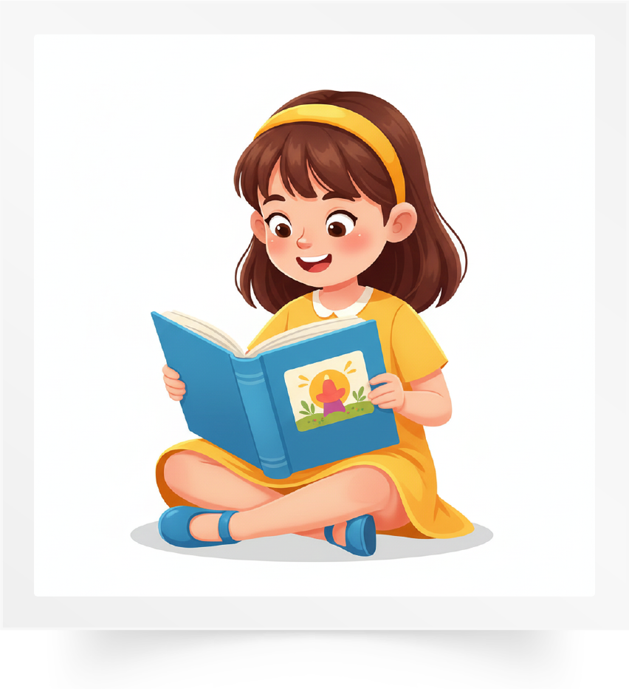
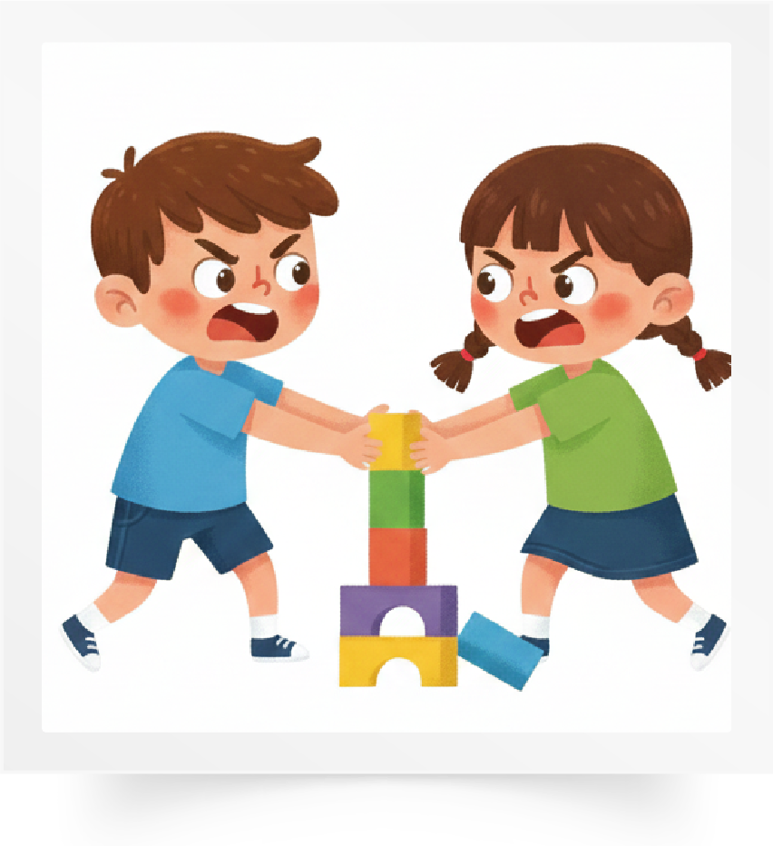
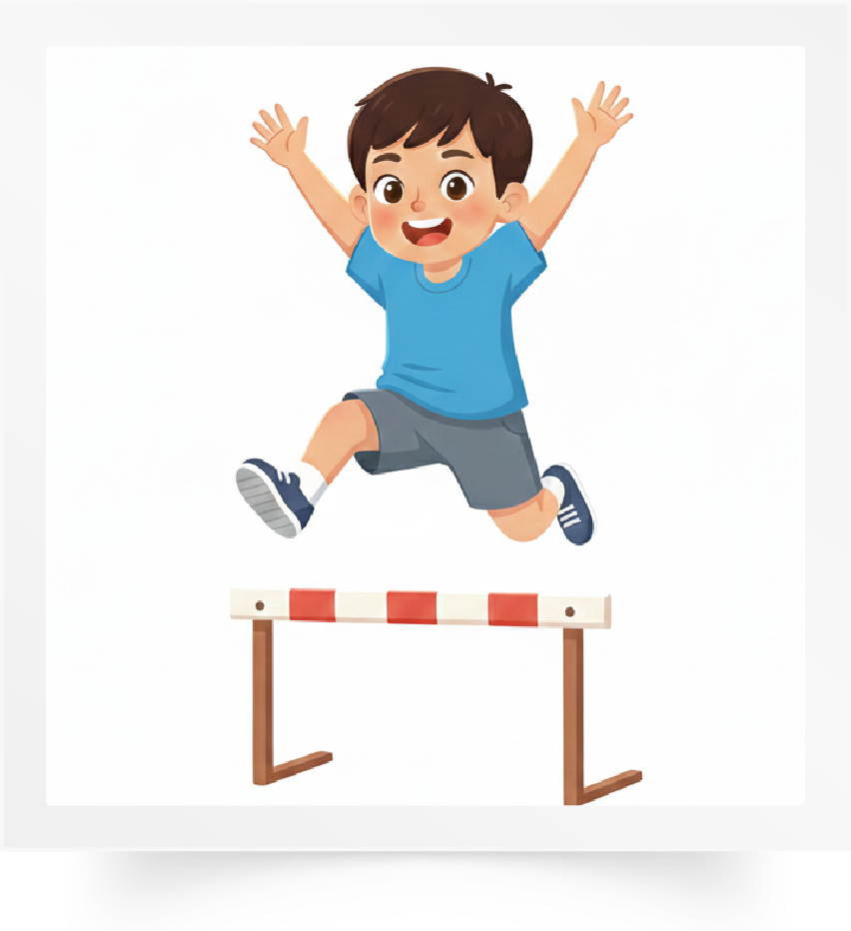
Lisons les mots suivants.
La lecture Se disputer Sauter

Slide 32
Qui veut épeler ce mot ?
La lecture

Slide 33
Qui veut épeler ce mot ?
Courir

Slide 34
Qui veut épeler ce mot ?
Sauter

Slide 35

Prenez vos ardoises.

Slide 36
Regardez l’image. Écrivez le mot correspondant sur les ardoises.

Slide 37
Levez vos ardoises.

Slide 38
Corrigez. La lecture.
La lecture

Slide 39
Regardez l’image. Écrivez le mot correspondant sur les ardoises.

Slide 40
Levez vos ardoises.

Slide 41
Corrigez. Sauter.
Sauter

Slide 42
Regardez l’image. Écrivez le mot correspondant sur les ardoises.

Slide 43
Levez vos ardoises.

Slide 44
Corrigez. Se disputer.
Se disputer

Slide 45
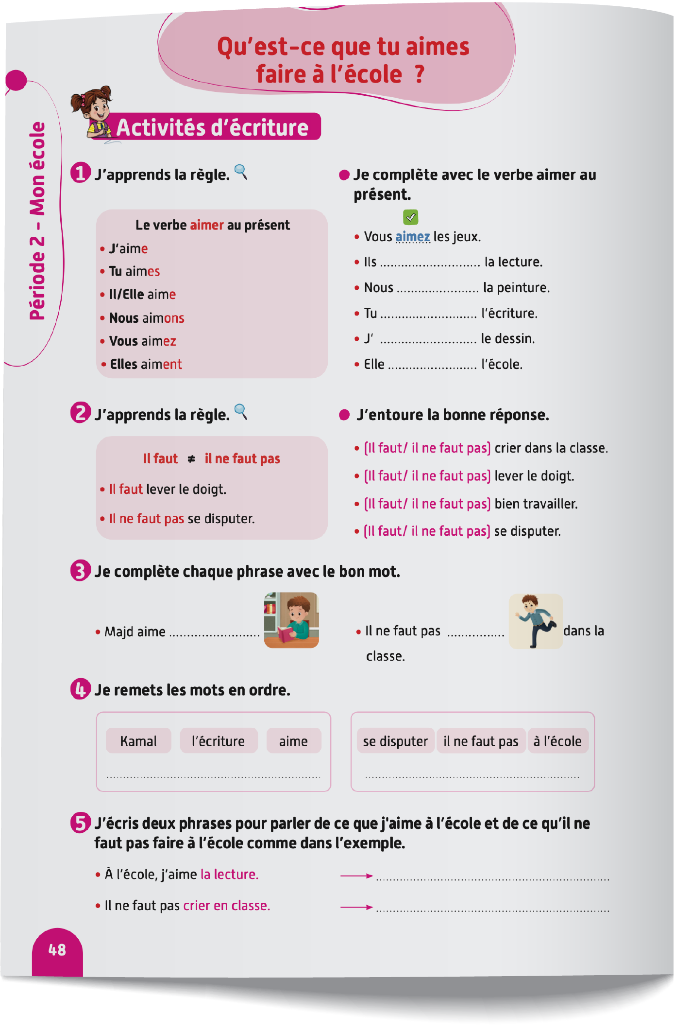
Prenez vos livrets à la page 48.

Slide 46

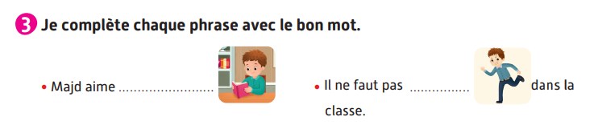
Vous allez faire l’activité 3. Je vais expliquer la consigne et passer entre les rangs pour vous aider.

Slide 47


Corrigez. Les bonnes réponses sont : la lecture et courir.
la lecture.
courir

Slide 48

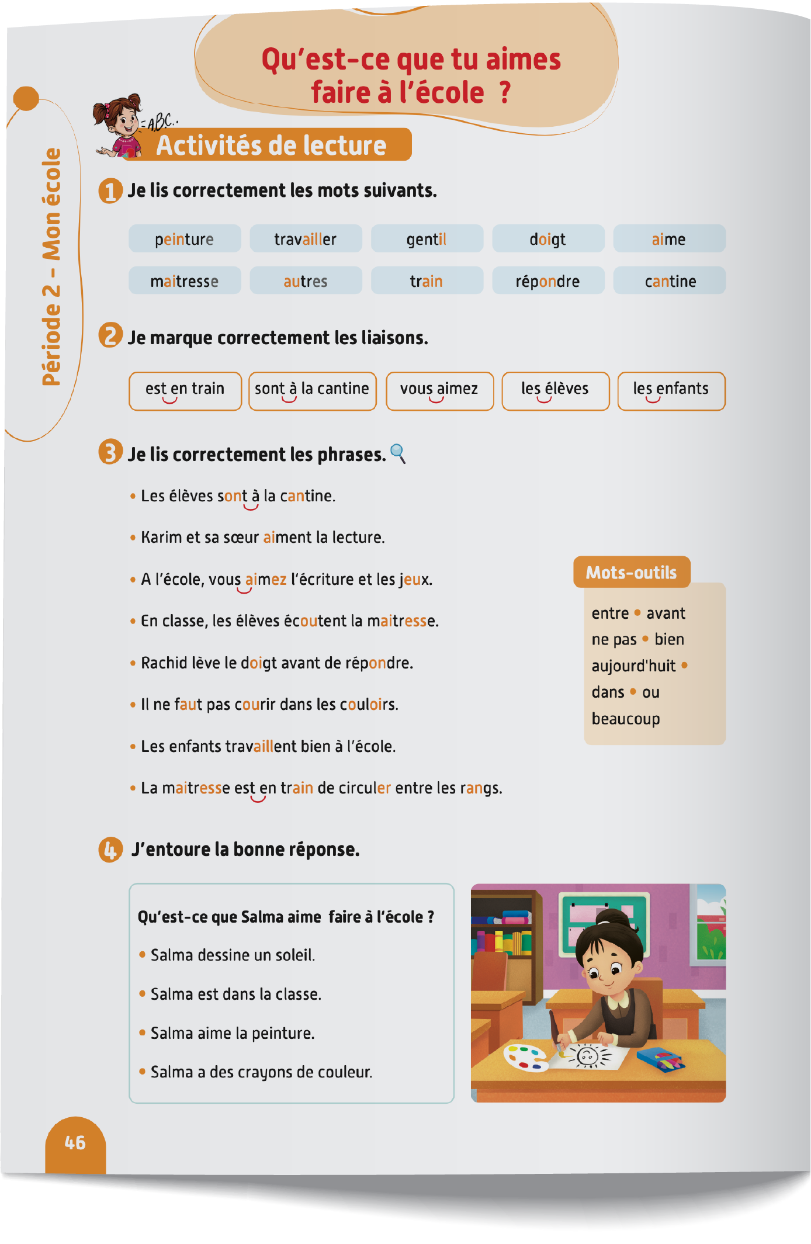

La séance d’aujourd’hui est terminée. À la maison, lisez les mots de l’activité 2 page 46 et les phrases de l’activité 3.

